Slide 1
SEQUENCE L’UNION EUROPEENNE ET SES TERRITOIRES
Séance 1— Situation d’étude: Les frontières de l’Union européenne
V. GRONDIN - C. VITRY-ORESTE – E. MATHELIN

Slide 2
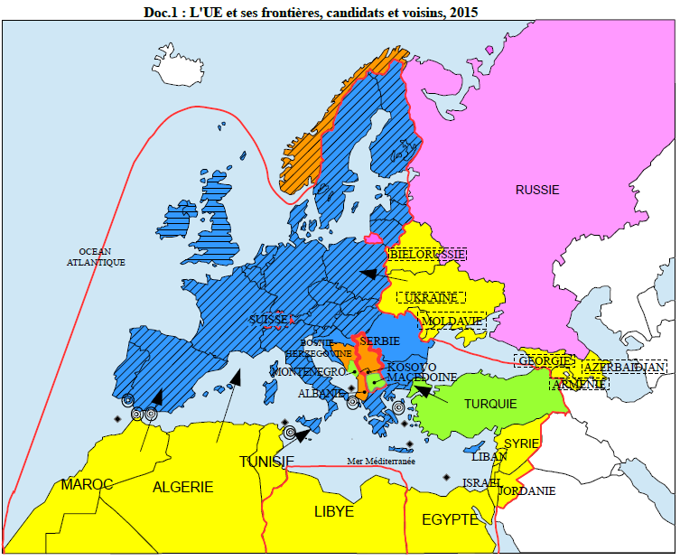
2 principaux espaces de
Contact entre
UE et ses voisins:
Façade orientale de l’Europe
- La Méditerranée
Frontières extérieures très
surveillées
-radars, détecteurs de passage
- navires et escadres de surveillance
Politique commune en
matière d’asile et
d’immigration
Plusieurs types de frontières:
- Frontières extérieures ( à l’Est, avec Russie et ses voisins)
- Frontières espace Schengen: 26 membres= espace de libre circulation des personnes
- Frontières internes entre les 28 Etats membres. Plus on va vers l’est, plus elles sont récentes.

Slide 3
A l’intérieur | A l’extérieur
Etats membres n’appartenant pas
aux mêmes espaces:
Frontières extérieures très surveillées
Politiques de coopération avec
les pays voisins
- l’UE de 2015: 28 membres
- Espace Schengen
(- Zone euro)

Slide 4
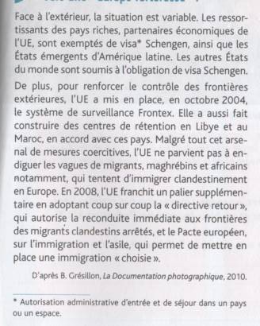
2 comportements face à l’immigration:
Accès facile des ressortissants des Etats riches et de certains pays émergents voire ceux répondant à ses besoins économiques.
Autres pays:
Visa obligatoire
Système de surveillance des frontières extérieures renforcé (Frontex, centres de rétention, « directive retour », Pacte européen…)
= Politique commune en
matière d’asile et
d’immigration
Doc.2: Vers une Europe « forteresse »

Slide 5
A l’intérieur | A l’extérieur
Etats membres n’appartenant pas
aux mêmes espaces:
Frontières extérieures très surveillées
Politiques de coopération avec
les pays voisins
- l’UE de 2015: 28 membres
- Espace Schengen
2 comportements face à l’origine des migrants
(- Zone euro)
Visa obligatoire pour les pays autres que pays riches ou quelques pays émergents
Système de surveillance renforcé

Slide 6
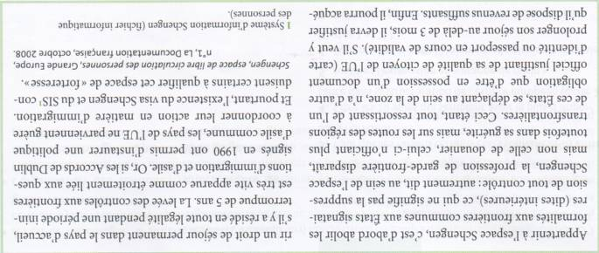
26 Etats membres
Espace de libre circulation
Doc.3: Les frontières de l’espace Schengen
Conséquence de la libre circulation: renforcement de la surveillance des frontières extérieures

Slide 7
A l’intérieur | A l’extérieur
Etats membres n’appartenant pas
aux mêmes espaces:
Frontières extérieures très surveillées
Politiques de coopération avec
les pays voisins
- l’UE de 2015: 28 membres
- Espace Schengen
2 comportements face à l’origine des migrants
(- Zone euro)
Visa obligatoire pour les pays autres que pays riches ou quelques pays émergents
Espace de libre circulation
Douane volante
Système de surveillance renforcé
= espace forteresse

Slide 8
Doc.4: La politique européenne de voisinage (PEV), pour quoi faire?
PEV particulièrement l’Est avec un partenariat oriental qui regroupe les anciennes républiques de l’Union Soviétique. Cela permet de délivrer des visas de proximité facilitant les relations quotidiennes.
BUT: « rattrapage » à faire dans de nombreux domaines avant de prétendre se présenter comme partenaire: des réformes économiques et politiques, coopération et développement économique et social, réglementation des marchés, affaires intérieures et justice, nombreux secteurs économiques (transport, énergie, information, environnement, recherche-développement), dimension humaine, contact entre les peuples, société civile, éducation , santé publique.
2 types de voisins:
- Ceux qui souhaitent adhérer à l’UE= Turquie, Islande, Monténégro, Macédoine
- Les candidats potentiels: Suisse, Norvège, Serbie, Kosovo, Albanie

Slide 9
A l’intérieur | A l’extérieur
Etats membres n’appartenant pas
aux mêmes espaces:
Frontières extérieures très surveillées
Politiques de coopération avec
les pays voisins
- l’UE de 2015: 28 membres
- Espace Schengen
2 comportements face à l’origine des migrants
(- Zone euro)
Visa obligatoire pour les pays autres que pays riches ou quelques pays émergents
Espace de libre circulation
Douane volante
Système de surveillance renforcé
= espace forteresse
Différents types de coopération avec
les pays voisins

Slide 10
A l’intérieur | A l’extérieur
CONCLUSION | CONCLUSION
Etats membres n’appartenant pas
aux mêmes espaces:
Frontières extérieures très surveillées
Politiques de coopération avec
les pays voisins
- l’UE de 2015: 28 membres
- Espace Schengen
2 comportements face à l’origine des migrants
(- Zone euro)
Visa obligatoire pour les pays autres que pays riches ou quelques pays émergents
Espace de libre circulation
Douane volante
Système de surveillance renforcé
= espace forteresse
Différents types de coopération avec
les pays voisins
Accès inégal à l’UE selon l’origine
des migrants
- Espace à géométrie variable
- Frontières évolutives
- Frontières très surveillées

Slide 11
En vous appuyant sur ce tableau, montrez, dans un paragraphe structuré quelles conceptions de la frontière l’UE met en œuvre aujourd’hui.
(Vous commencerez par établir une typologie des frontières; puis, vous évoquerez la libre circulation et les flux migratoires)

